Slide 1
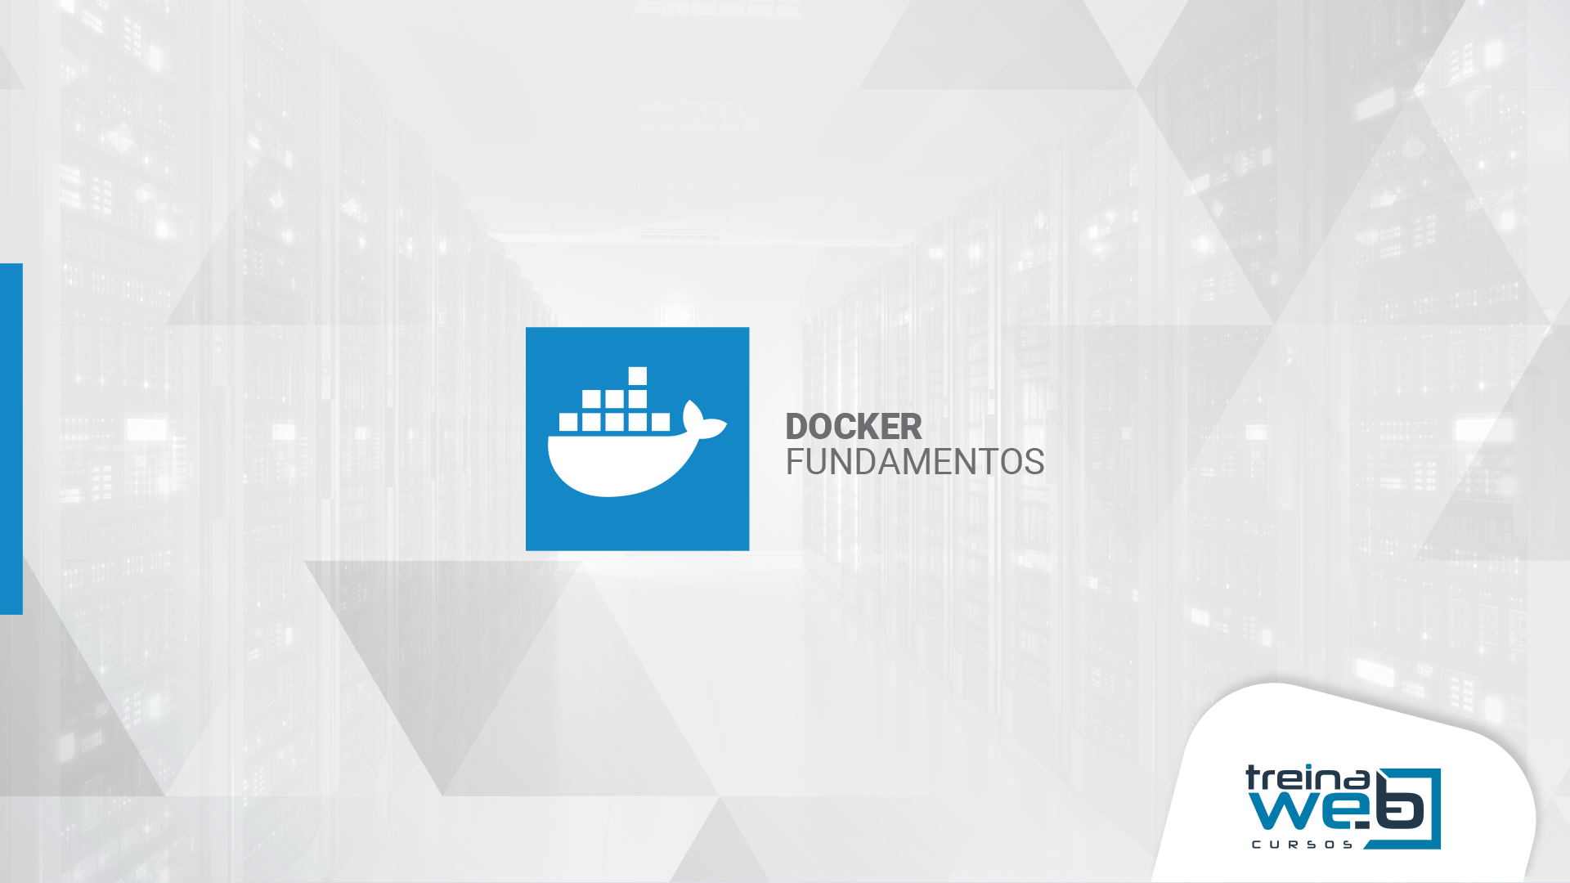
ORQUESTRAÇÃO E ESCALABILIDADE
Docker
Treinaweb

Slide 2

DOCKER COMPOSE
BUILD DE IMAGENS COM DOCKER-COMPOSE

Slide 3

Agenda
Docker-compose com imagens personalizadas
Demo - Ambiente personalizado automatizado com docker-compose
Docker
Treinaweb

Slide 4



Docker-compose com imagens personalizadas
Aplicações personalizadas
Serviços que necessitam de personalização
Automatização do seu serviço
Porta: 5000
Porta: 6379
User
Redis
Python APP
Docker
Treinaweb

Slide 5
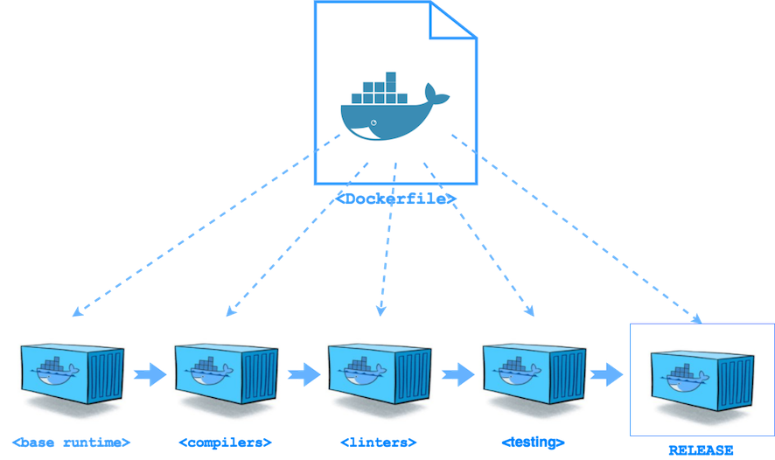
Criando um serviço de múltiplos containers
Docker
Treinaweb

Slide 6
Até mais!
Docker
Treinaweb

